Slide 1

Fatec
Mogi das Cruzes
E-Commerce, para venda de CDs e Discos de Vinil
Oséias Domingos Gomes
1840482412038

Slide 2

Fatec
Mogi das Cruzes
E-Commerce
Projeto para matéria;
Laboratório e Engenharia de Software.
Tema:
CDs e Discos de Vinil
Este e-commerce tem como foco principal a comercialização de CDs e discos de vinil. O projeto visa aprimorar a habilidade de gerenciamento de escopo, otimizar o fluxo de atividades e aprofundar o entendimento das regras de negócio, além de fortalecer a persistência em bancos de dados. O objetivo é aplicar os principais atributos adquiridos ao longo do curso para desenvolver e analisar um sistema completo.

Slide 3
Fatec
Mogi das Cruzes
Tecnologias
Apresentação das tecnologias que serão usadas no decorrer do projeto.
Frontend
Backend
SGBD
Razor
ASP.Net
SQL Server
TailwindCSS
C#
jQuery

Slide 4
Entrega 1
27 de Fevereiro 2024
Apresentação do projeto.

Slide 5
Fatec
Mogi das Cruzes
Identificador | Nome | Descrição
RF001 | Conexão com Perfis Musicais | O sistema deve permitir a integração com perfis de música, como Spotify e Youtube Music, possibilitando aos usuários consultar playlists e artistas ouvidos nesses perfis diretamente na plataforma.
RF002 | Recomendações | O sistema realizará uma análise do histórico de buscas de discos e CDs do usuário. Com base nessas informações e nos artistas presentes no perfil de músicas, serão sugeridos discos e CDs que possam interessar ao usuário, oferecendo uma experiência personalizada.
RF003 | Geração de Discos Personalizados | Com base nas buscas, itens no carrinho e perfil de música do usuário, o sistema criará discos personalizados recomendados. Esses discos podem ser sugeridos para compra.
RF004 | Busca por Som | Os usuários podem realizar buscas de músicas, CDs ou artistas utilizando pesquisa por áudio. O sistema analisará o áudio ao redor para fornecer resultados com base no que foi ouvido.
RF005 | Assistente de Compras | O sistema pode organizar um calendário de compras personalizado para o usuário, considerando informações como "Melhor dia para comprar", "Orçamento mínimo e máximo" e "Período para aquisição". Com base nessas informações, o sistema gerará um calendário de compras com prioridade para produtos em promoção, otimizando a experiência de compra do usuário.
IA – Sugestão de busca
Construção das bases documentais para definição de recursos e funcionalidades do sistema: a funcionalidade que será aplicada é baseada em inteligência artificial com intuito de impulsionar as buscas dos usuários e garantir uma melhor sugestão, para isso será analisado o histórico de buscas do usuário e seus perfis de música online.
Requisitos Funcionais: Grupo IA

Slide 6
Fatec
Mogi das Cruzes
Identificador | Nome | Descrição
RNF001 | Conexão única | O usuário só poderá se conectar com apenas um perfil de música por vez ou seja caso ele se conecte com o Spotify ele não poderá se conectar com o YouTube Music, e todas as buscas e referências serão baseadas no perfil de música atual.
RNF002 | Conteúdo | Todo conteúdo sugerido ou regado pela IA deve aparecer com um informativo de conteúdo sugerido automaticamente.
RNF003 | Segurança | Todas as interações, incluindo buscas personalizadas e recomendações, devem ser seguras e protegidas para preservar a privacidade dos usuários.
RNF004 | Consultas | Deve ser capaz de lidar com um grande volume de consultas simultâneas, mantendo o desempenho em níveis aceitáveis.
RNF005 | Precisão da IA | A precisão das sugestões geradas pela IA deve ser constantemente monitorada e aprimorada para garantir resultados relevantes e de alta qualidade.
IA – Sugestão de busca
Construção das bases documentais para definição de recursos e funcionalidades do sistema: a funcionalidade que será aplicada é baseada em inteligência artificial com intuito de impulsionar as buscas dos usuários e garantir uma melhor sugestão, para isso será analisado o histórico de buscas do usuário e seus perfis de música online.
Requisitos Não Funcionais: Grupo IA

Slide 7
Fatec
Mogi das Cruzes
Identificador | Nome | Descrição
RN01 | Recomendações Personalizadas | Sugira resultados de busca com base nas preferências e histórico de busca do usuário. Caso nada tenha sido informado as sugestões serão baseadas na localidade do dispositivo tendo como base os estilos mais ouvidos de cada localidade de acordo com registros pré-estabelecidos.
RN02 | Filtragem de Conteúdo Sensível | Implemente regras para filtrar e evitar a exibição de resultados inadequados ou sensíveis. Caso o usuário esteja autenticado, para exibir conteúdos sensíveis o usuário precisa autorizar e confirmar ciência da escolha de exibição.
RN03 | Conteúdo Patrocinado | Caso haja conteúdo patrocinado ele não deverá ser apresentado nas sugestões de busca.
RN04 | Prevenção de Viés | A Partir do momento que o usuário provê dados para o funcionamento da sugestão de busca a IA não deverá mais interferir usando suas próprias sugestões como as baseadas em localidade.
RN05 | Controle de Frequência | É necessário estabelecer regras para evitar a saturação de sugestões de um mesmo tipo para um usuário, promovendo diversidade e evitando a repetição excessiva de resultados.
IA – Sugestão de busca
Construção das bases documentais para definição de recursos e funcionalidades do sistema: a funcionalidade que será aplicada é baseada em inteligência artificial com intuito de impulsionar as buscas dos usuários e garantir uma melhor sugestão, para isso será analisado o histórico de buscas do usuário e seus perfis de música online.
Regras de Negócio: Grupo IA

Slide 8
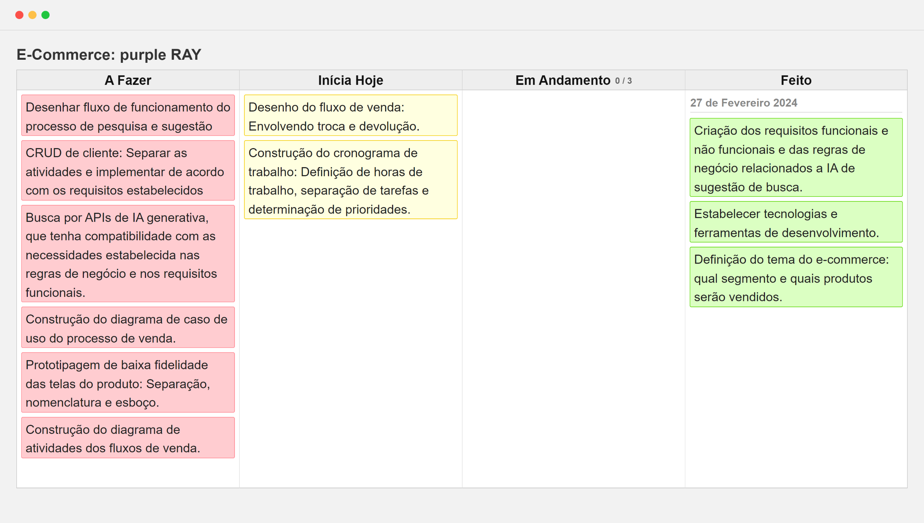
Fatec
Kanban das atividades
Atualização das atividades que compõem a construção do projeto.
Mogi das Cruzes

Slide 9
Entrega 2
05 de Março 2024
Diagrama de atividades.

Slide 10
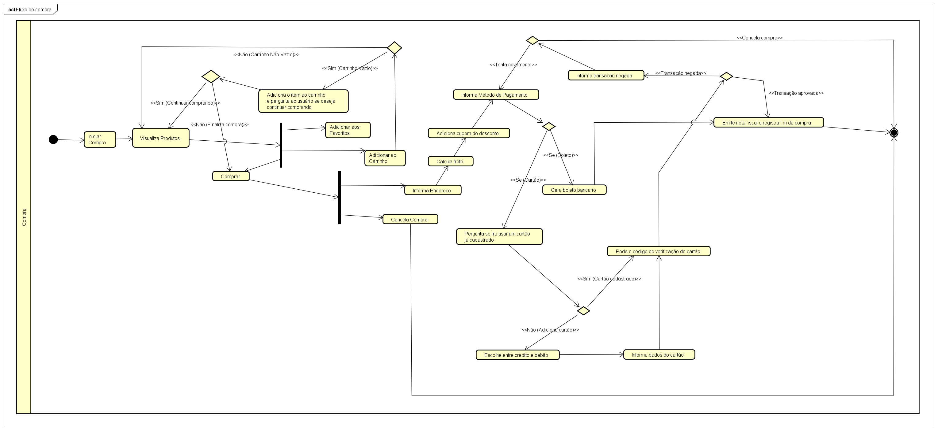
Fatec
Diagrama de atividades
Diagramação do fluxo de compra.
Mogi das Cruzes

Slide 11
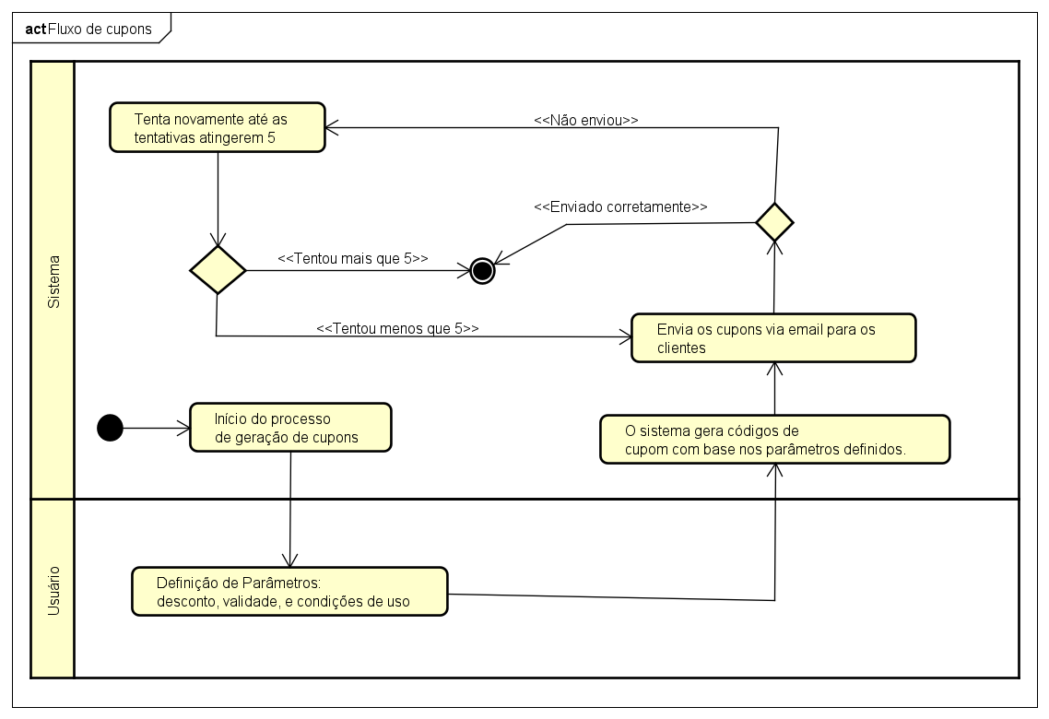
Fatec
Diagrama de atividades
Diagramação do fluxo para geração de cupons.
Mogi das Cruzes

Slide 12
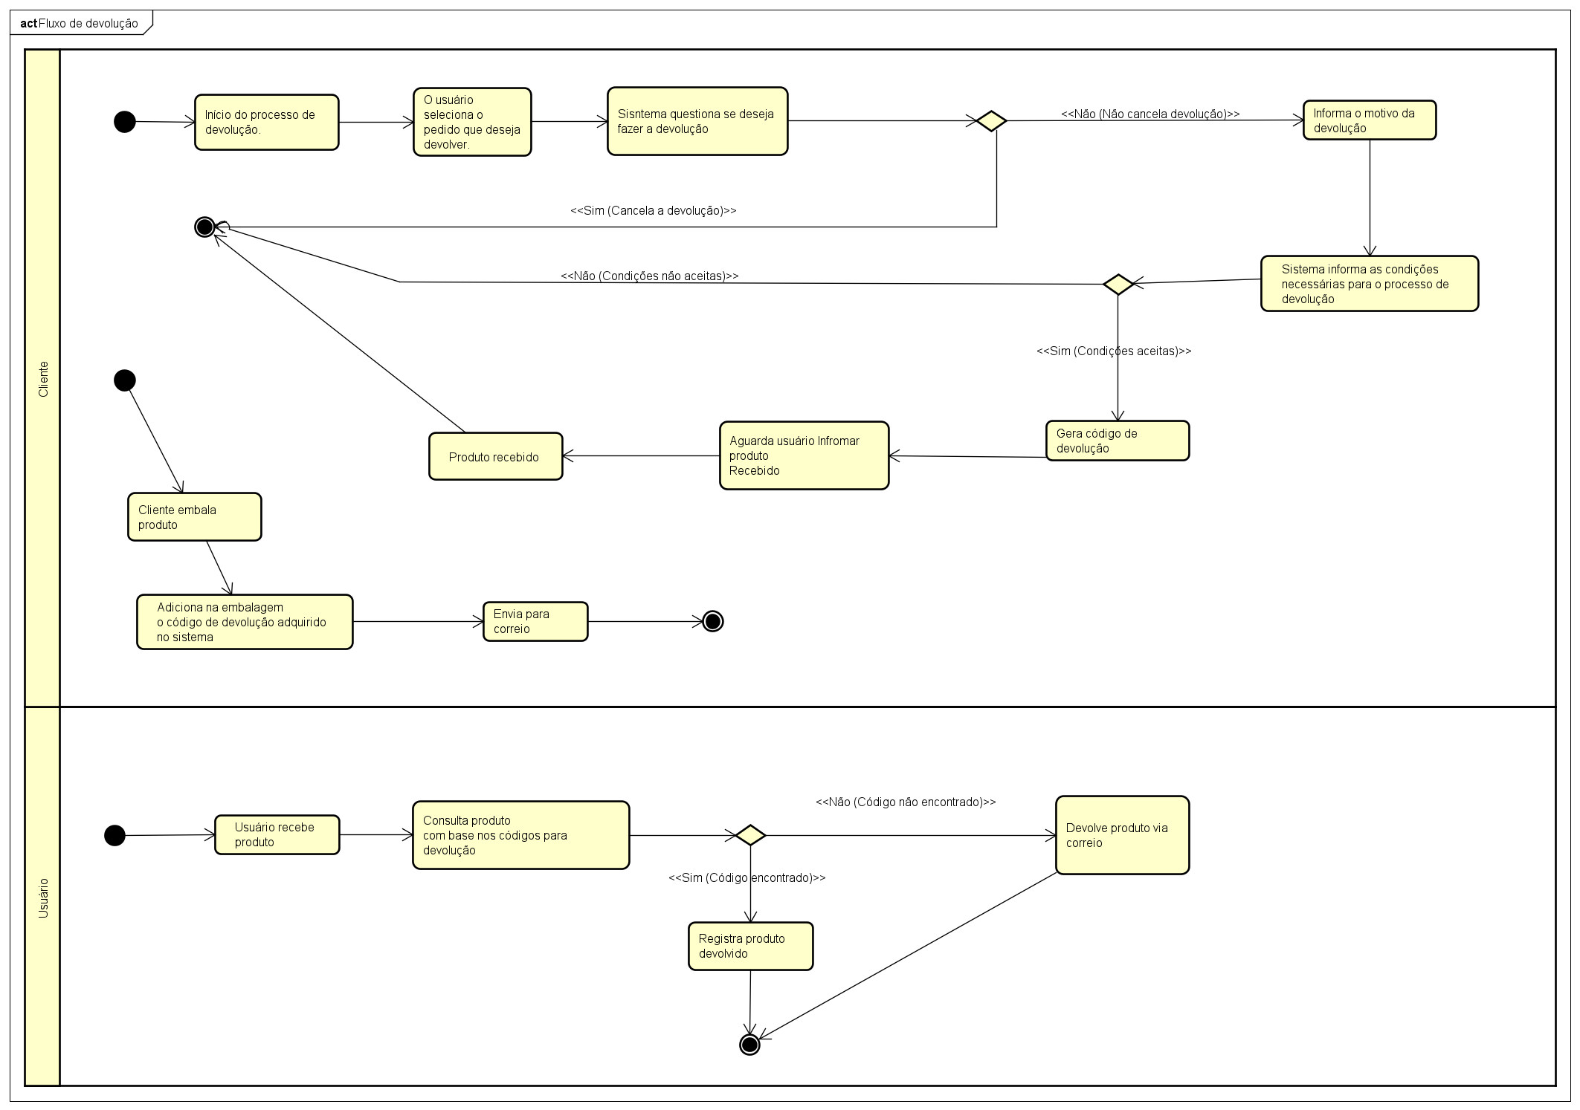
Fatec
Diagrama de atividades
Diagramação do fluxo de devolução.
Mogi das Cruzes

Slide 13
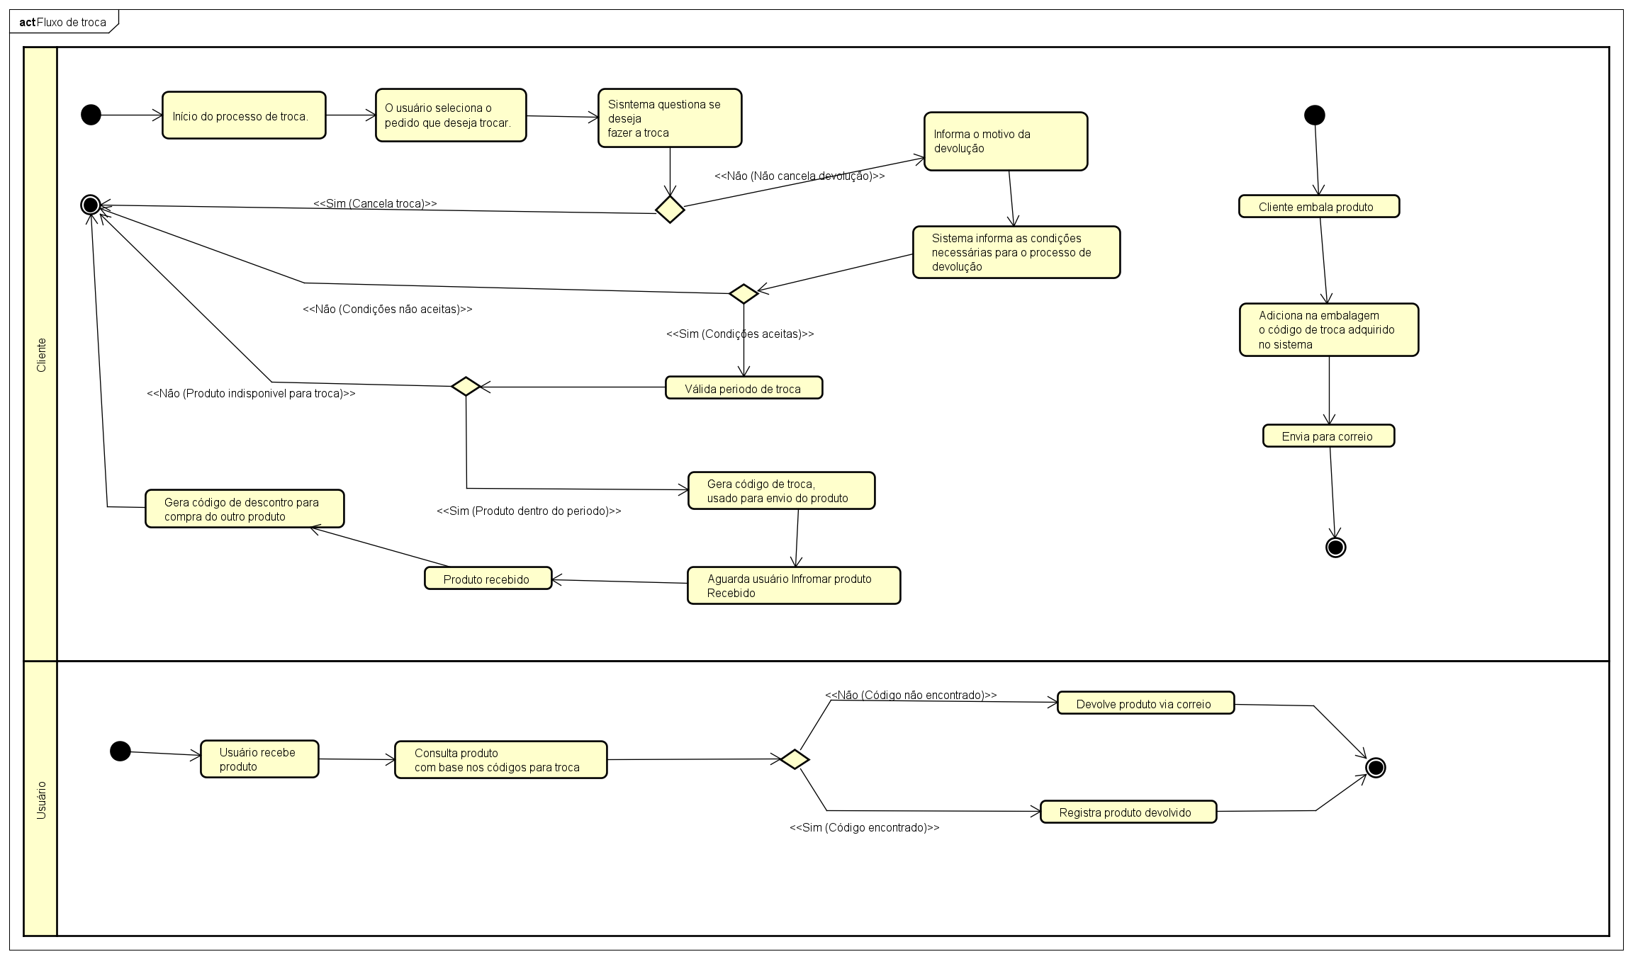
Fatec
Diagrama de atividades
Diagramação do fluxo de troca.
Mogi das Cruzes

Slide 14
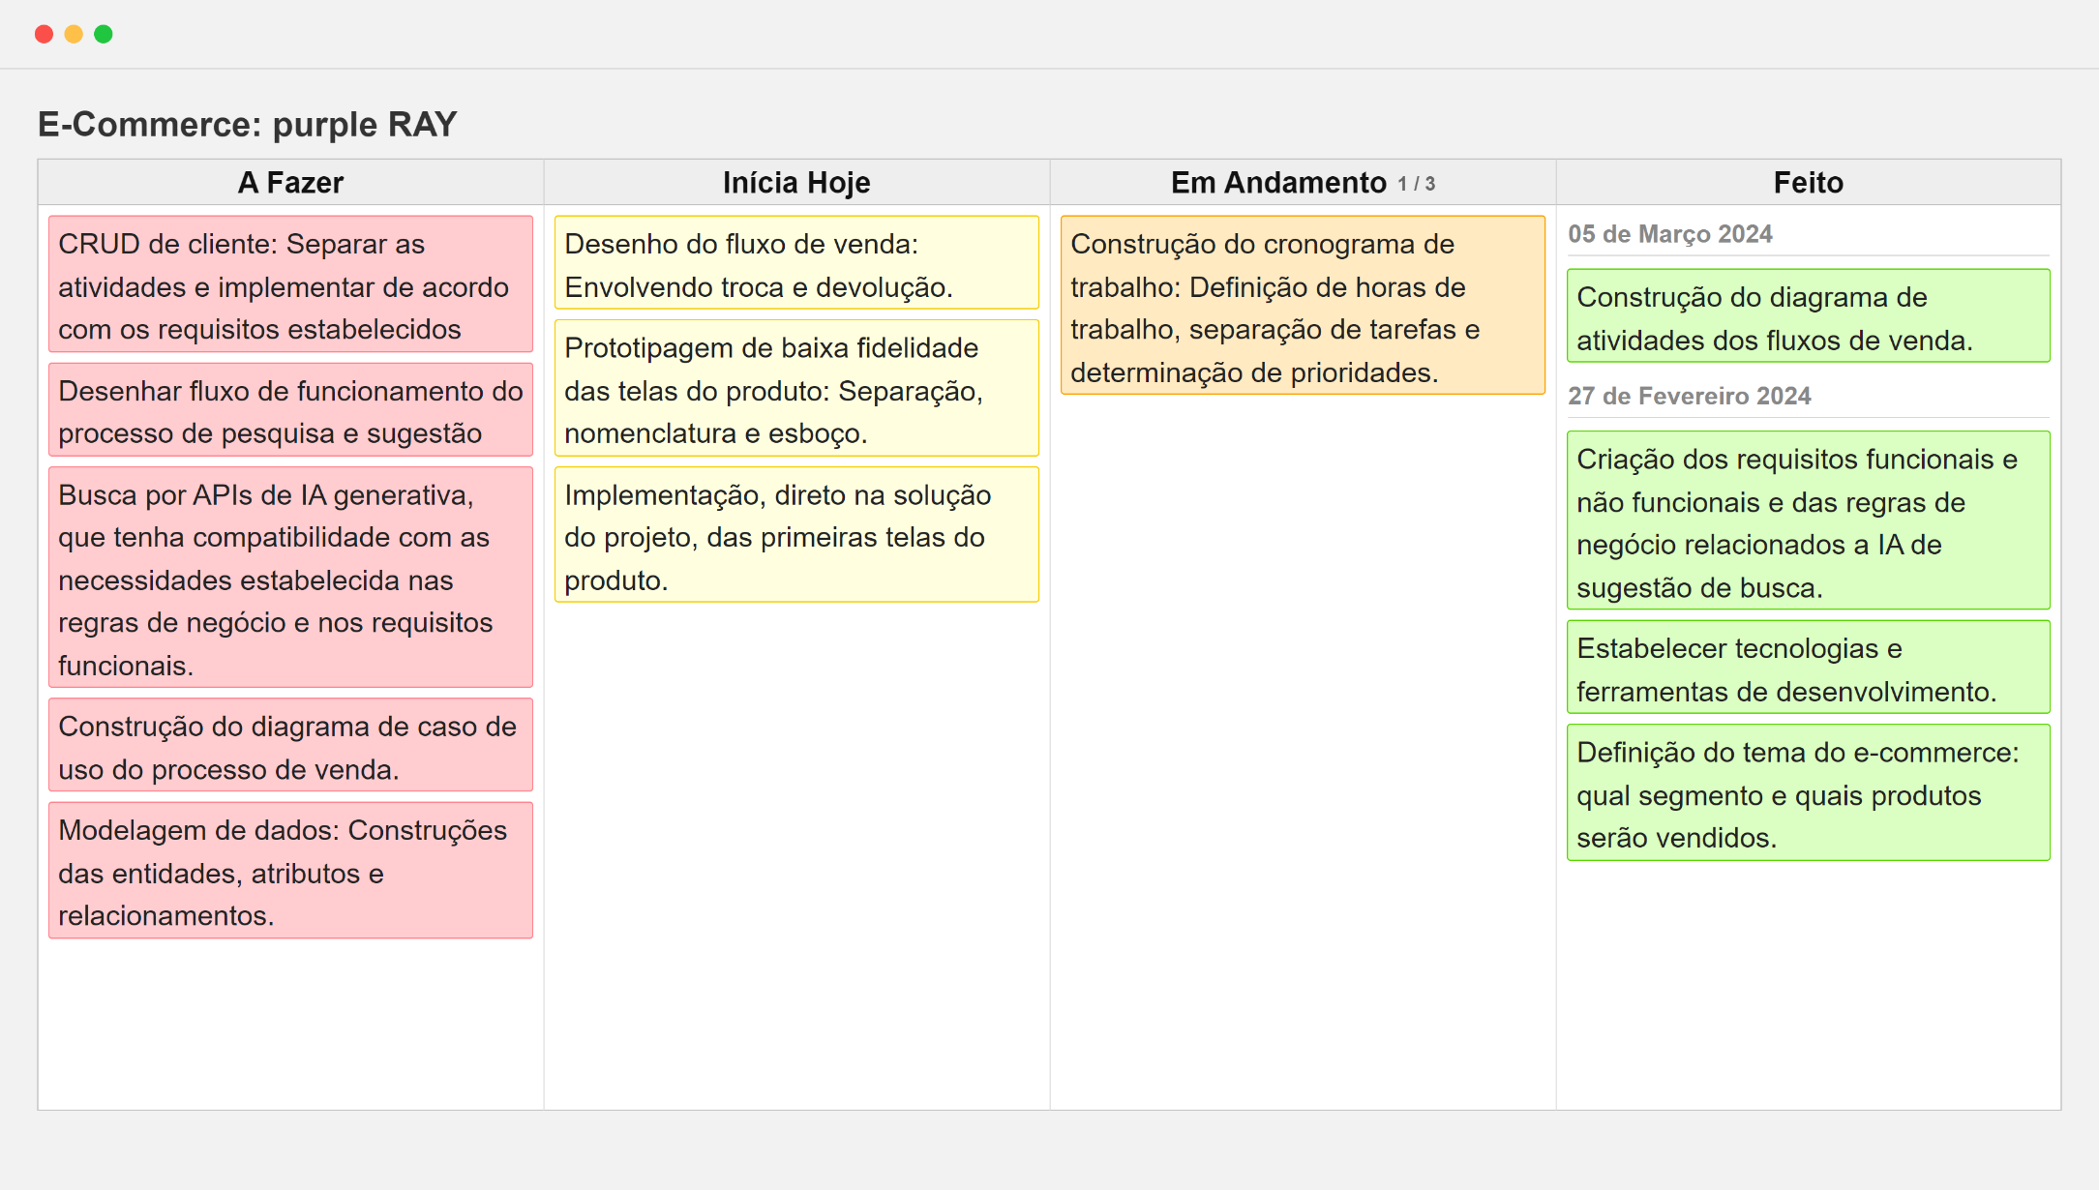
Fatec
Kanban das atividades
Atualização das atividades que compõem a construção do projeto.
Mogi das Cruzes

Slide 15
Entrega 3
19 de Março 2024
Apresentação das telas do produto.

Slide 16
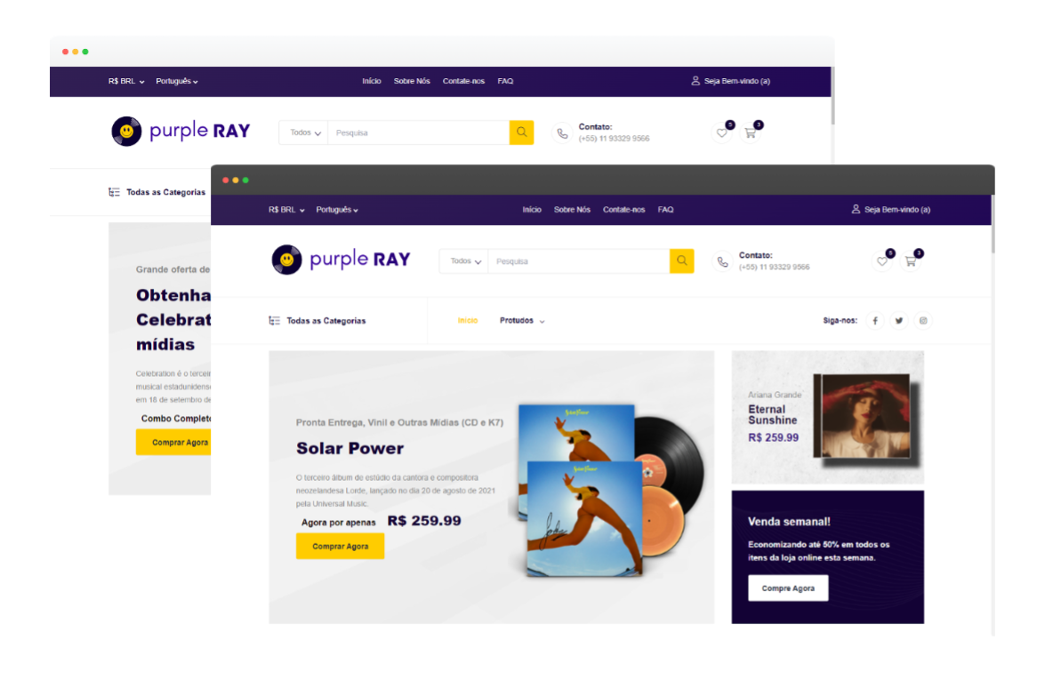
Fatec
Telas do Produto
Apresentação das telas desenvolvidas.
Mogi das Cruzes

Slide 17
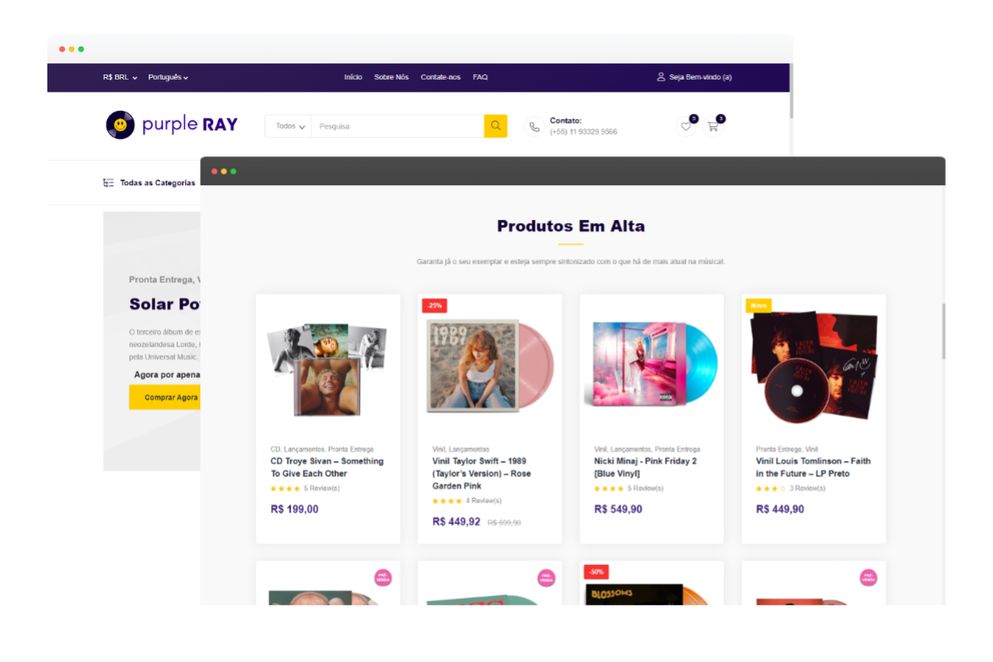
Fatec
Telas do Produto
Apresentação das telas desenvolvidas.
Mogi das Cruzes

Slide 18
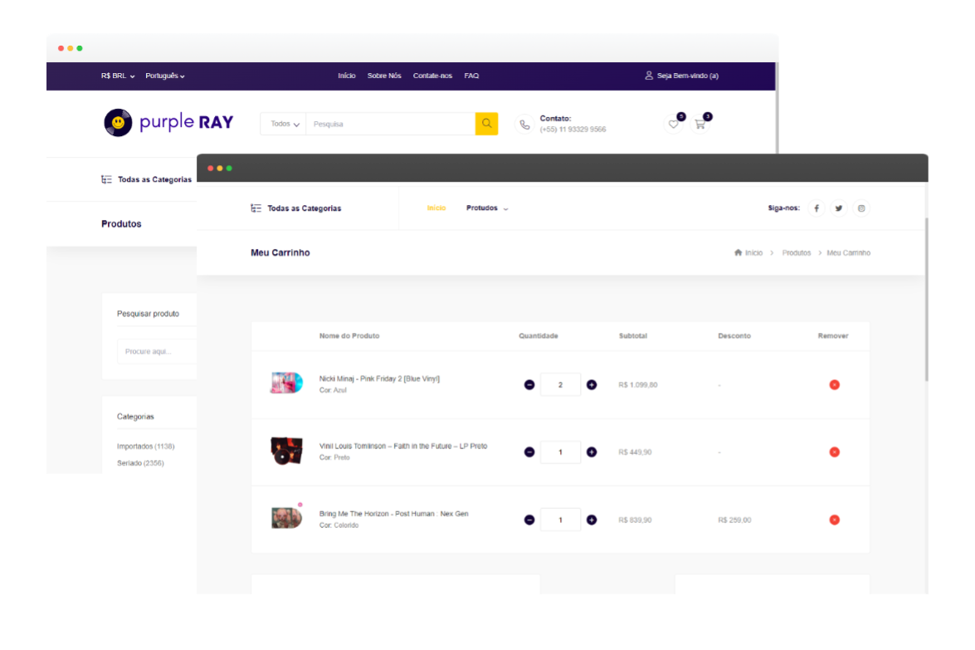
Fatec
Telas do Produto
Apresentação das telas desenvolvidas.
Mogi das Cruzes

Slide 19
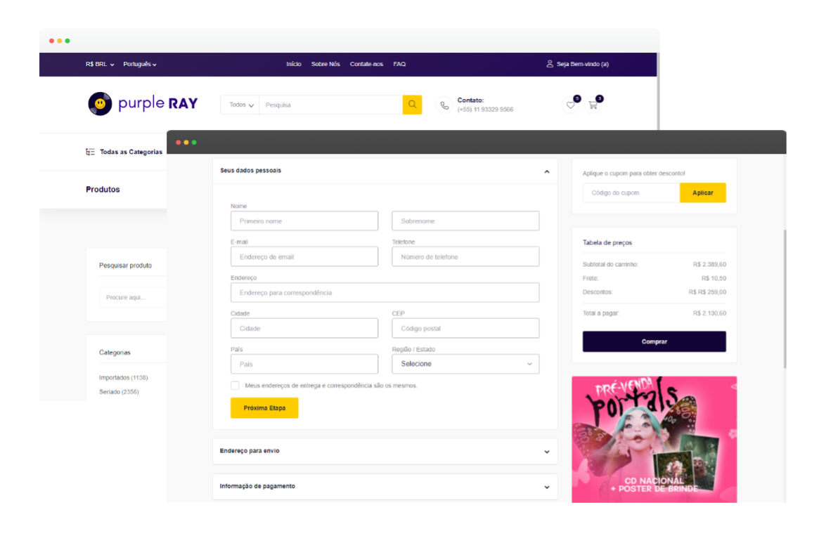
Fatec
Telas do Produto
Apresentação das telas desenvolvidas.
Mogi das Cruzes

Slide 20
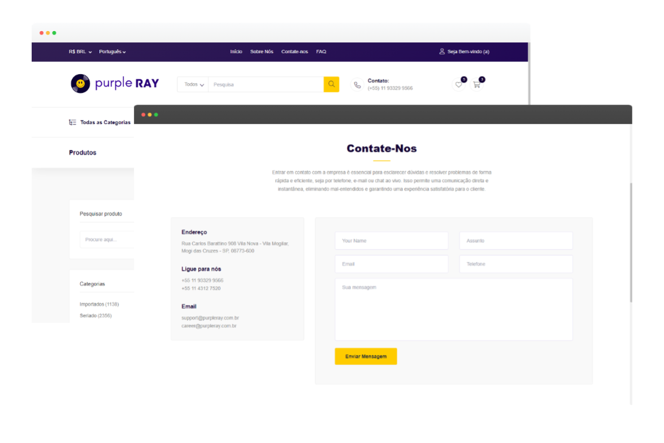
Fatec
Telas do Produto
Apresentação das telas desenvolvidas.
Mogi das Cruzes

Slide 21
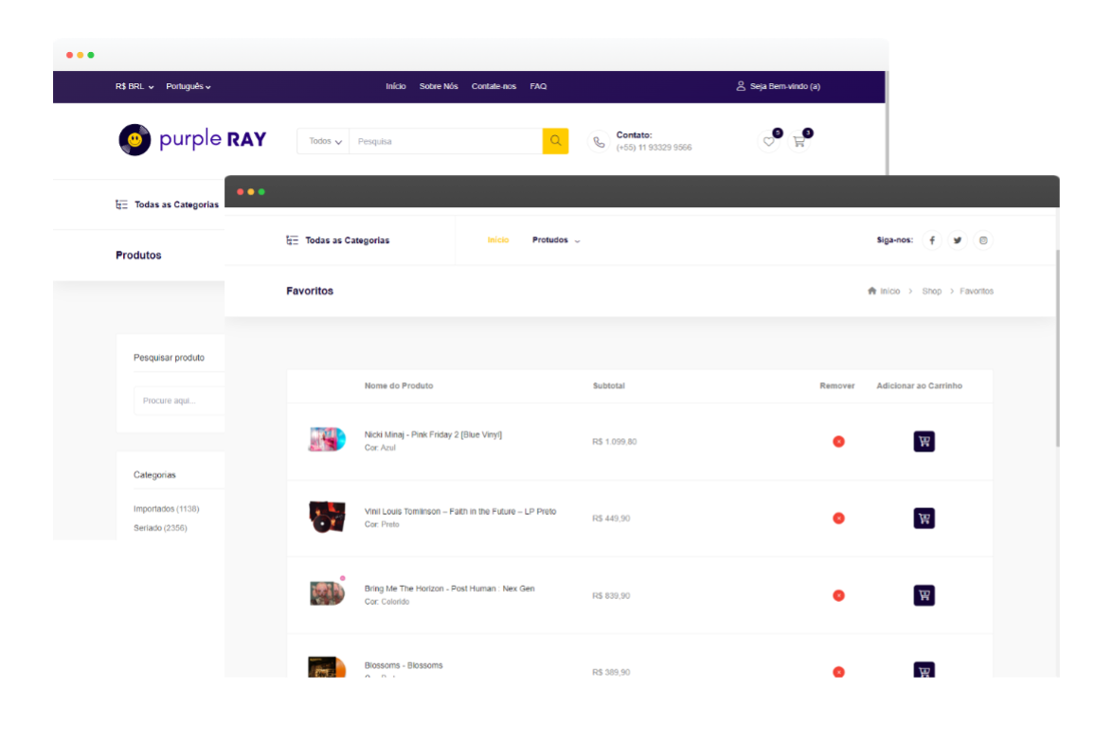
Fatec
Telas do Produto
Apresentação das telas desenvolvidas.
Mogi das Cruzes

Slide 22
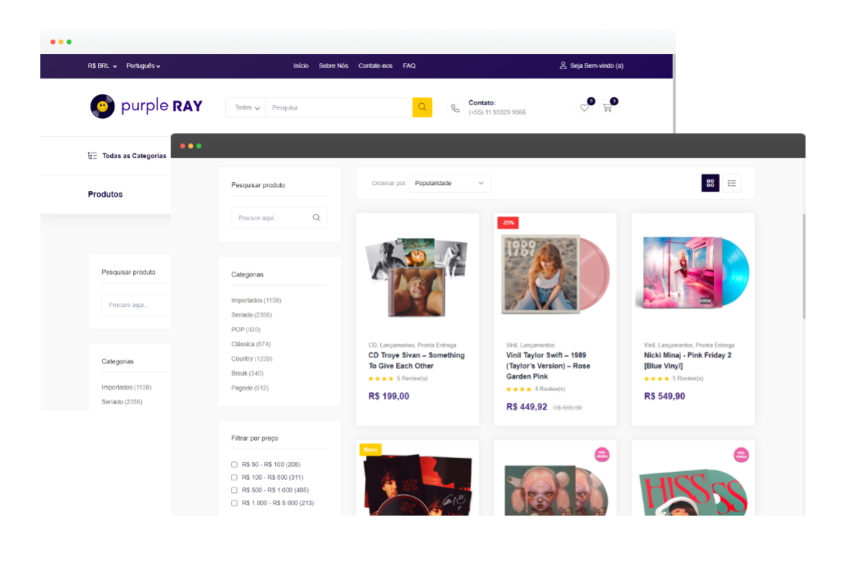
Fatec
Telas do Produto
Apresentação das telas desenvolvidas.
Mogi das Cruzes

Slide 23
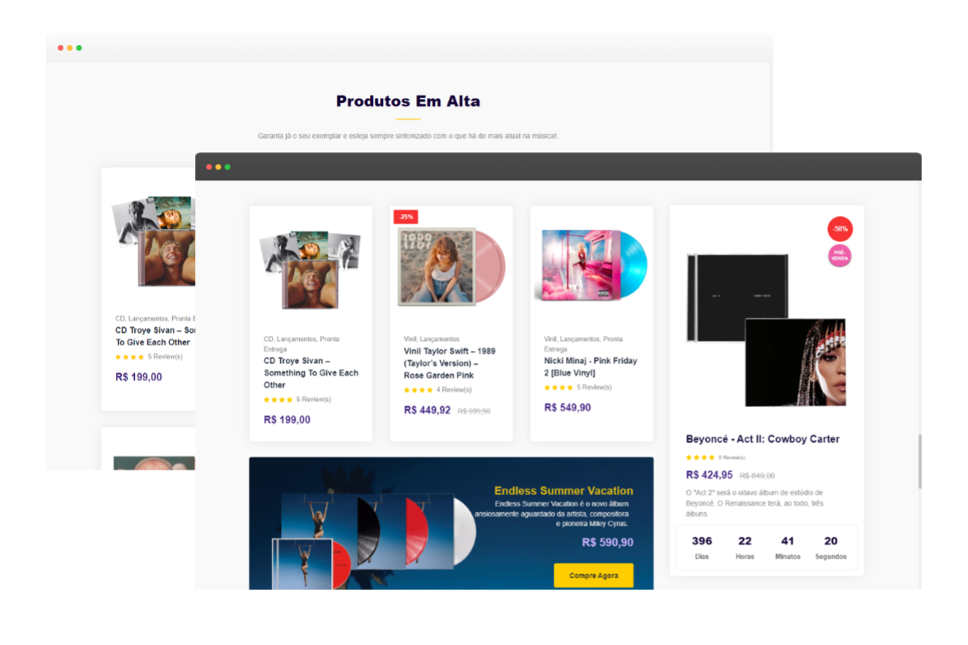
Fatec
Telas do Produto
Apresentação das telas desenvolvidas.
Mogi das Cruzes

Slide 24
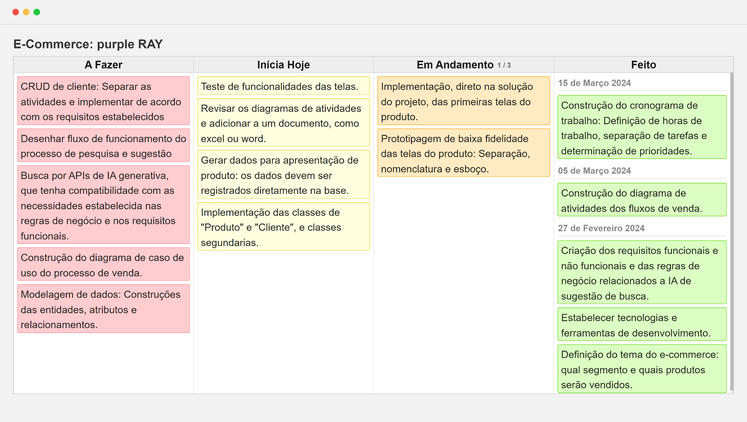
Fatec
Kanban das atividades
Atualização das atividades que compõem a construção do projeto.
Mogi das Cruzes

Slide 25
Entrega 4
26 de Março 2024
Demonstração do CRUD de cliente.

Slide 26
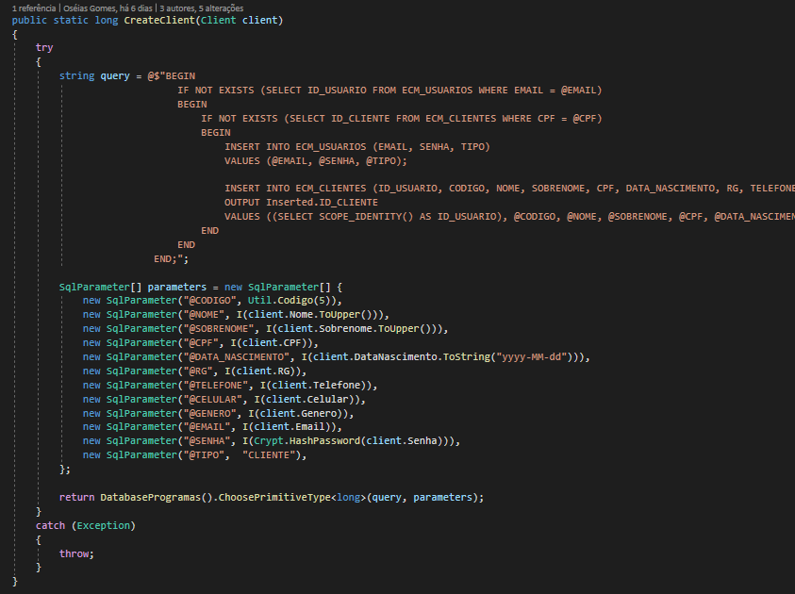
Fatec
Código
Principais códigos responsáveis pelo funcionamento do CRUD de cliente.
Mogi das Cruzes

Slide 27
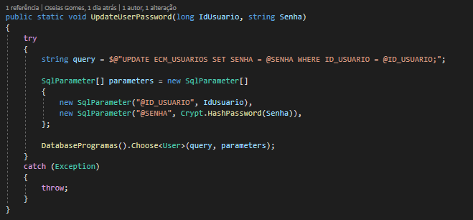
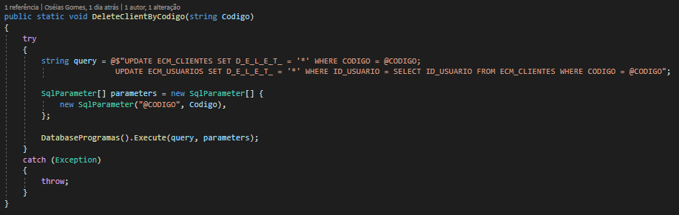
Fatec
Código
Principais códigos responsáveis pelo funcionamento do CRUD de cliente.
Mogi das Cruzes

Slide 28
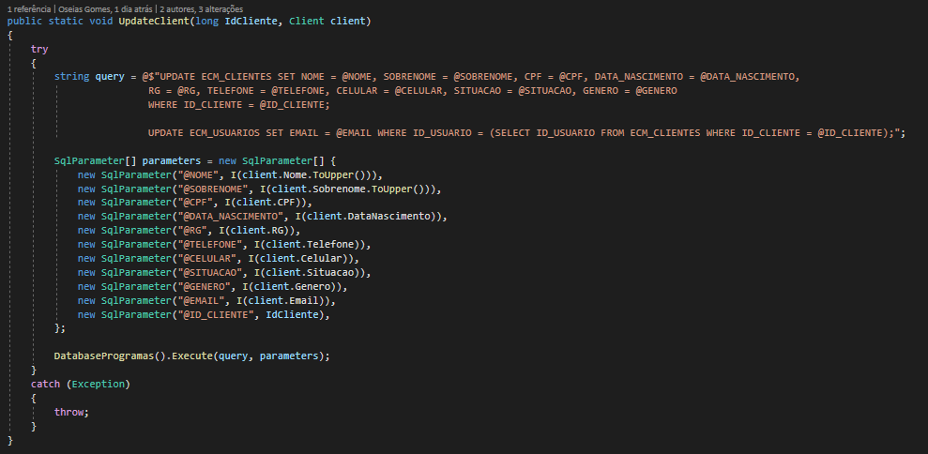
Fatec
Código
Principais códigos responsáveis pelo funcionamento do CRUD de cliente.
Mogi das Cruzes

Slide 29
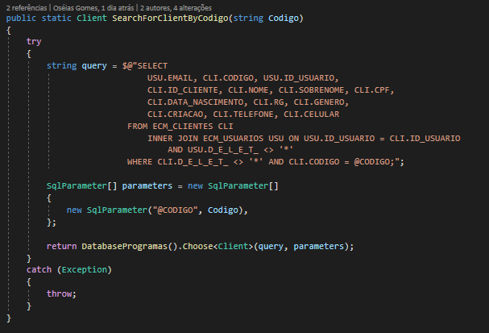
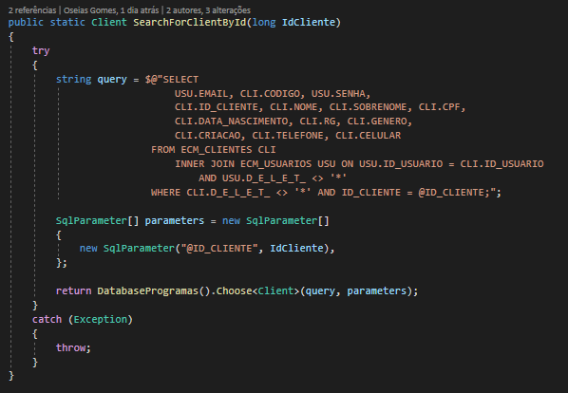
Fatec
Código
Principais códigos responsáveis pelo funcionamento do CRUD de cliente.
Mogi das Cruzes

Slide 30
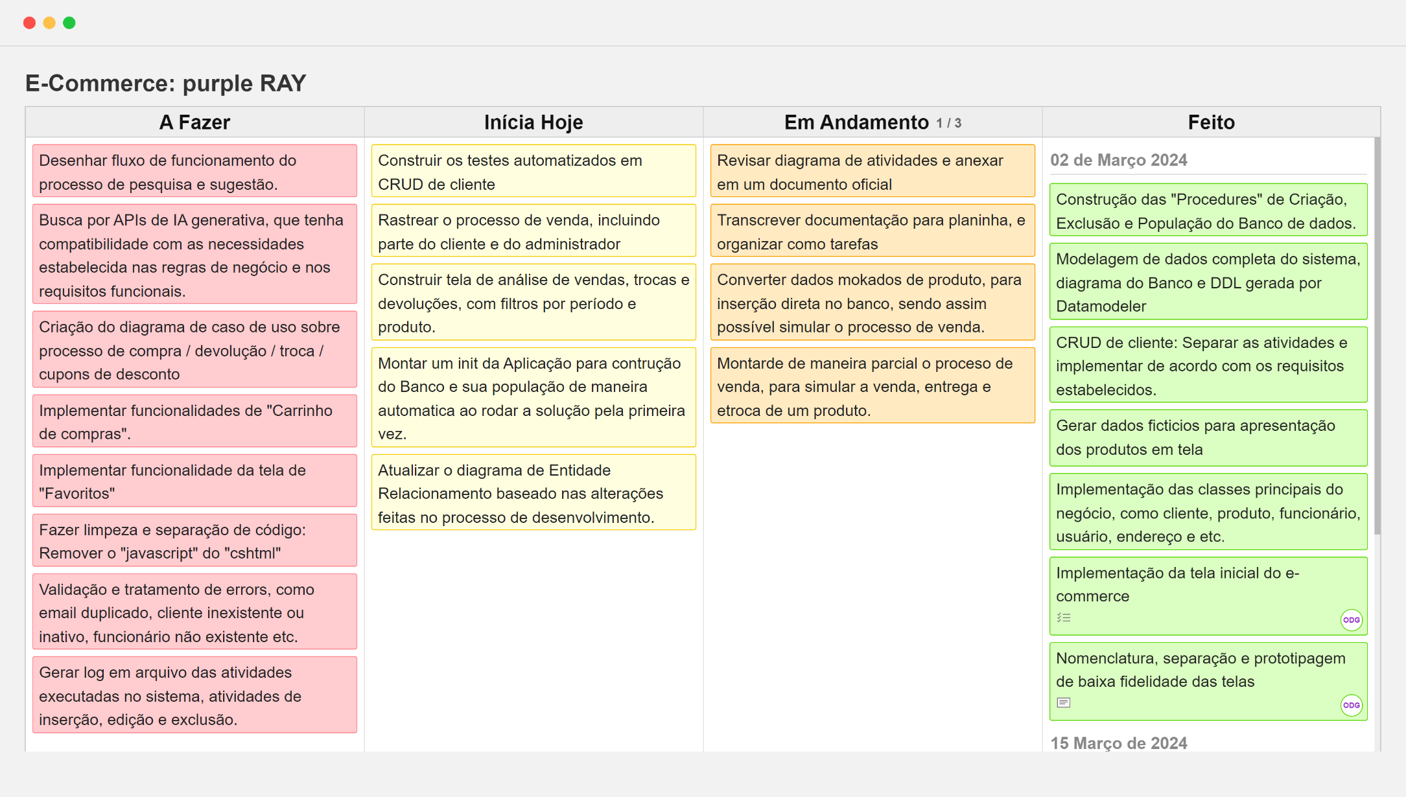
Fatec
Kanban das atividades
Atualização das atividades que compõem a construção do projeto.
Mogi das Cruzes

Slide 31
Entrega 5
09 de Abril 2024
Testes automatizados de venda e CRUD de cliente.

Slide 32
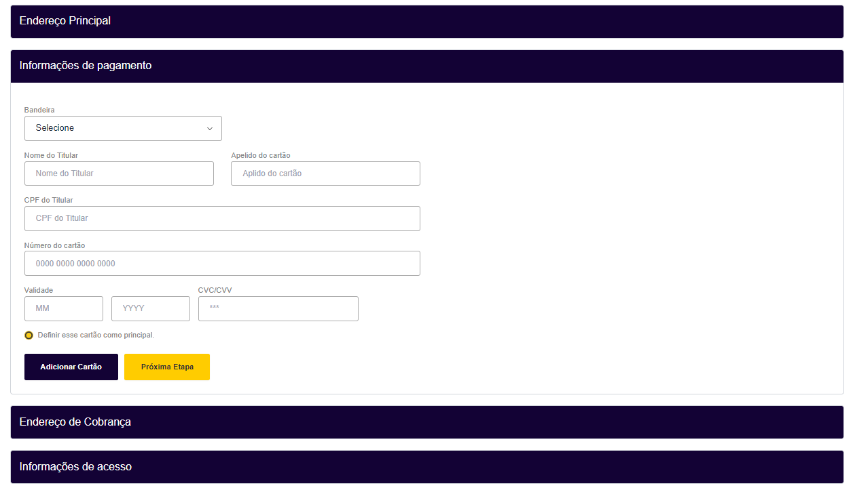
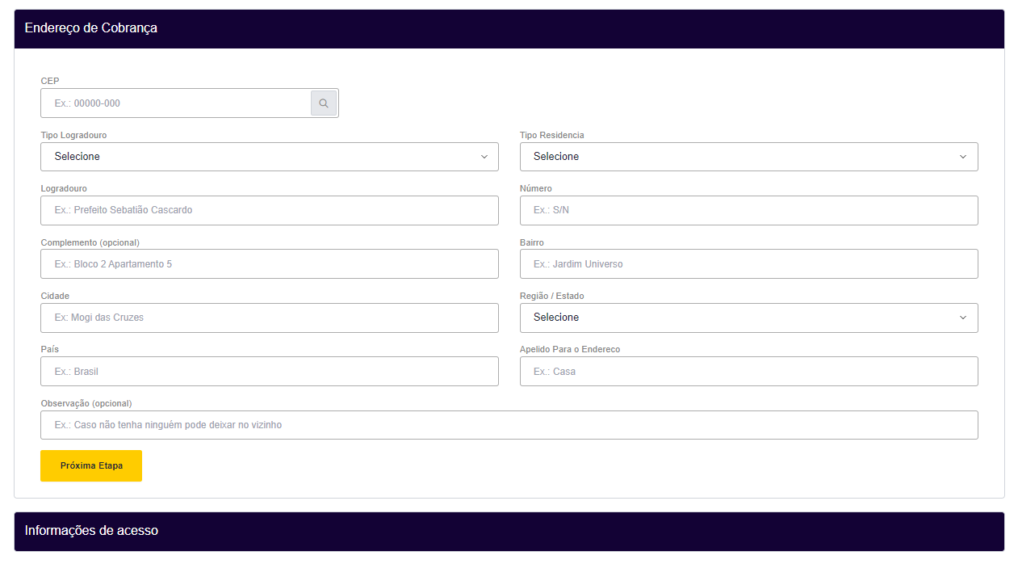
Fatec
Telas do Processo
Apresentação das telas usadas no CRUD de cliente e das telas de compras.
Mogi das Cruzes

Slide 33
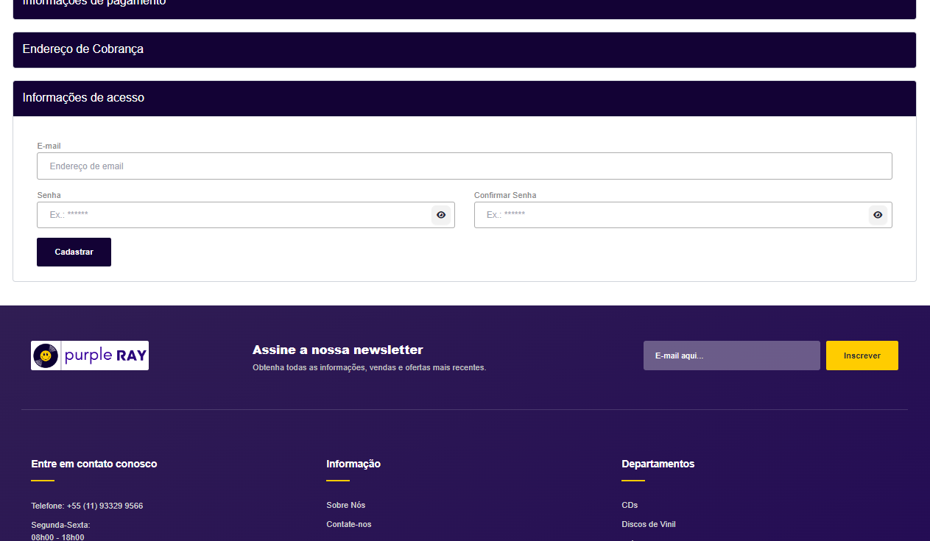
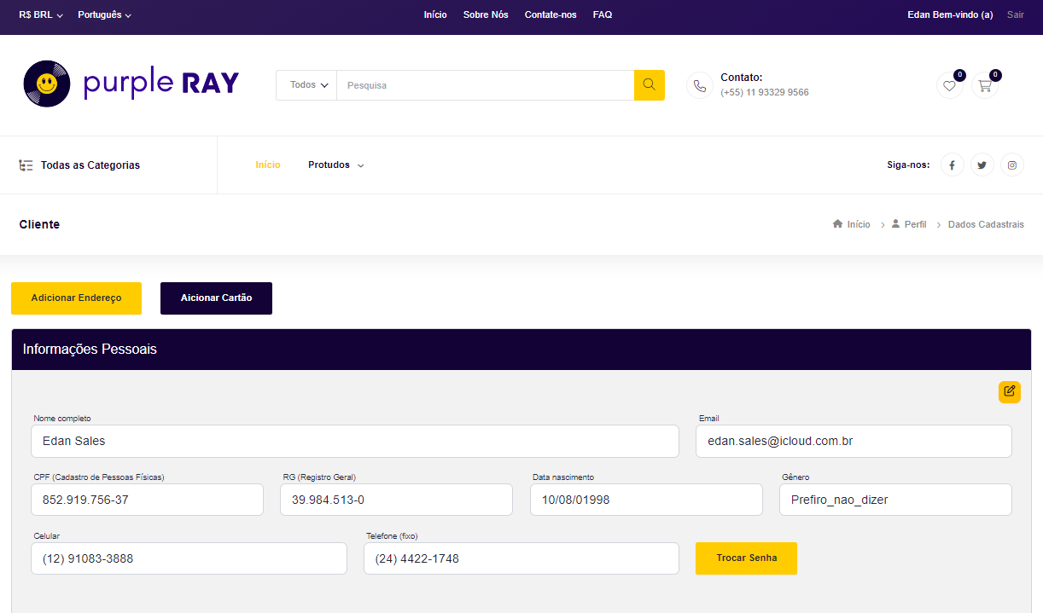
Fatec
Telas do Processo
Apresentação das telas usadas no CRUD de cliente e das telas de compras.
Mogi das Cruzes

Slide 34
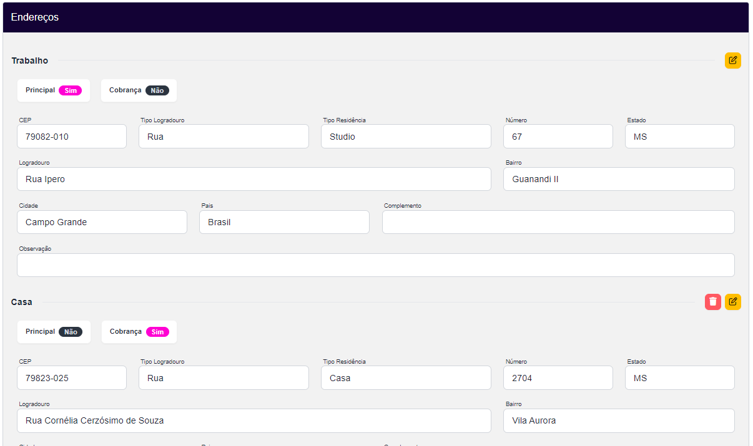
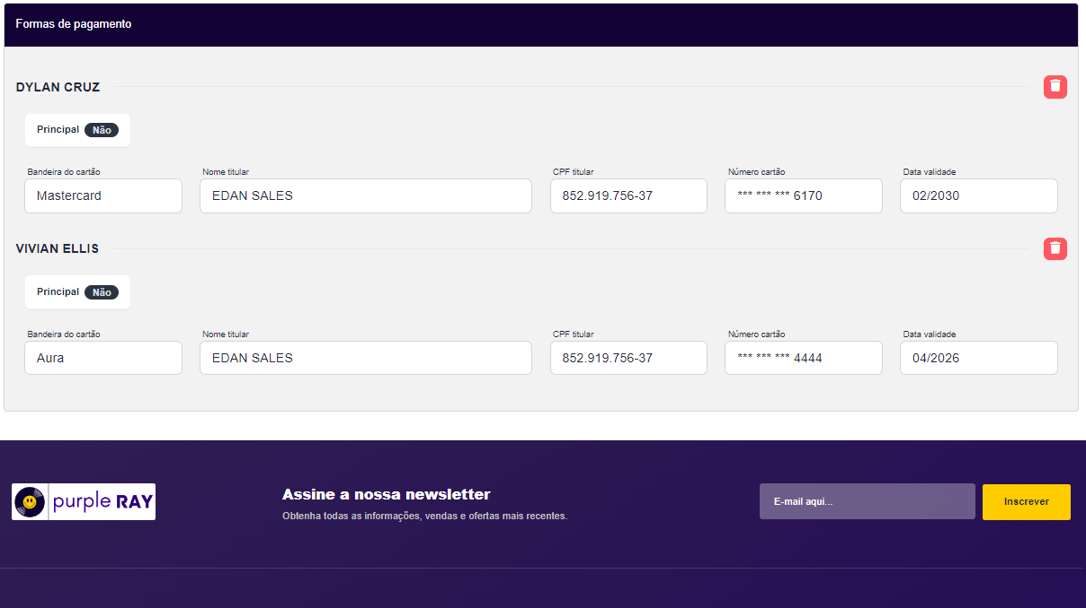
Fatec
Telas do Processo
Apresentação das telas usadas no CRUD de cliente e das telas de compras.
Mogi das Cruzes

Slide 35
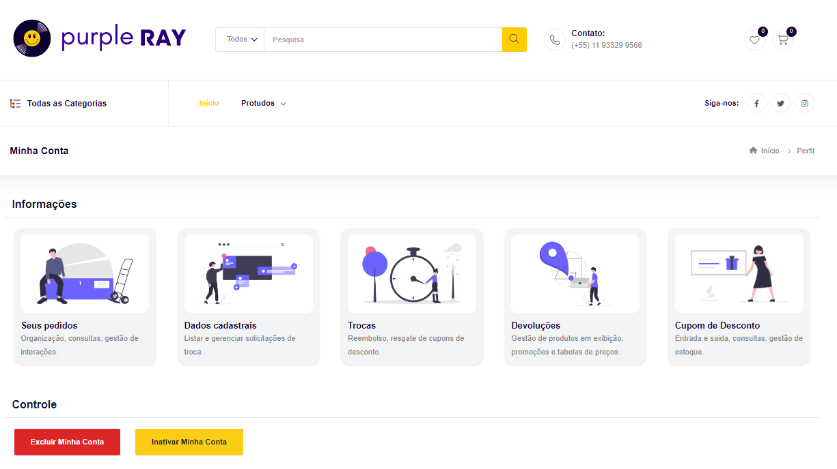
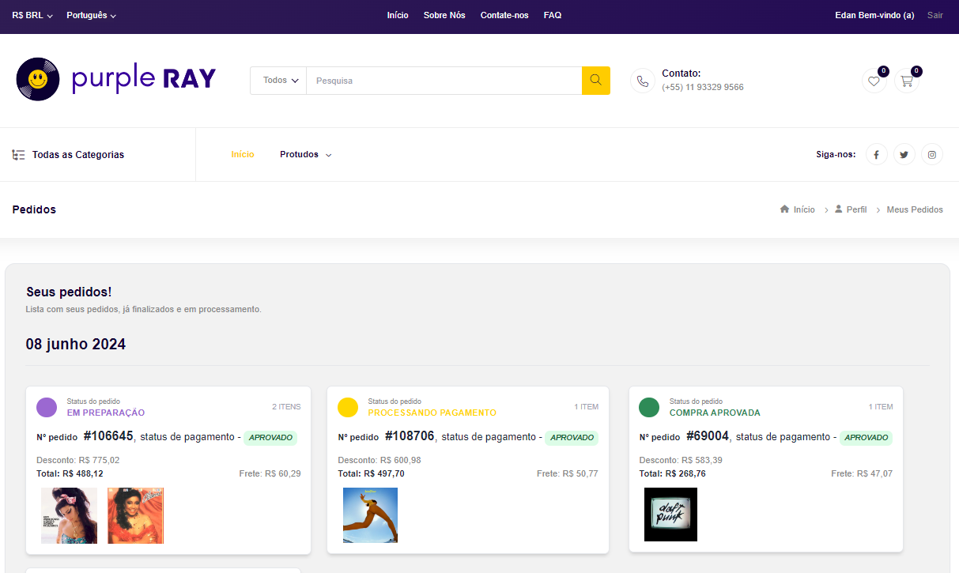
Fatec
Telas do Processo
Apresentação das telas usadas no CRUD de cliente e das telas de compras.
Mogi das Cruzes

Slide 36
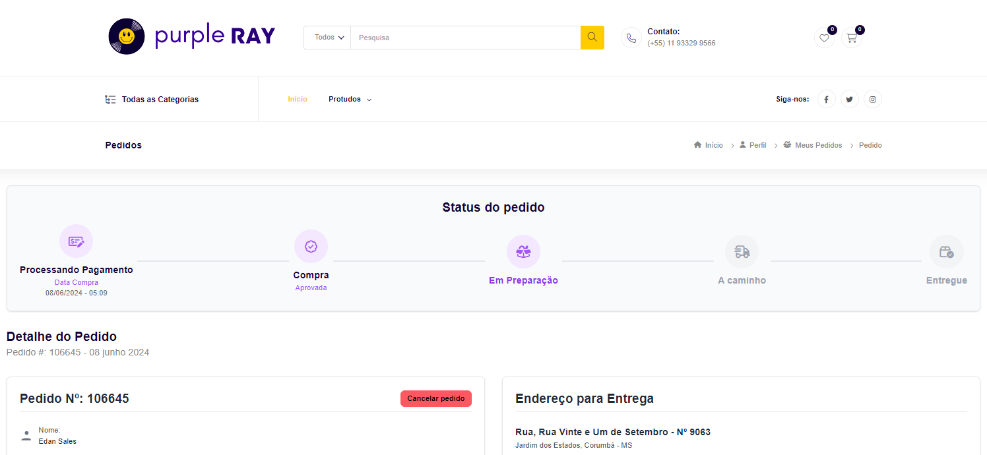
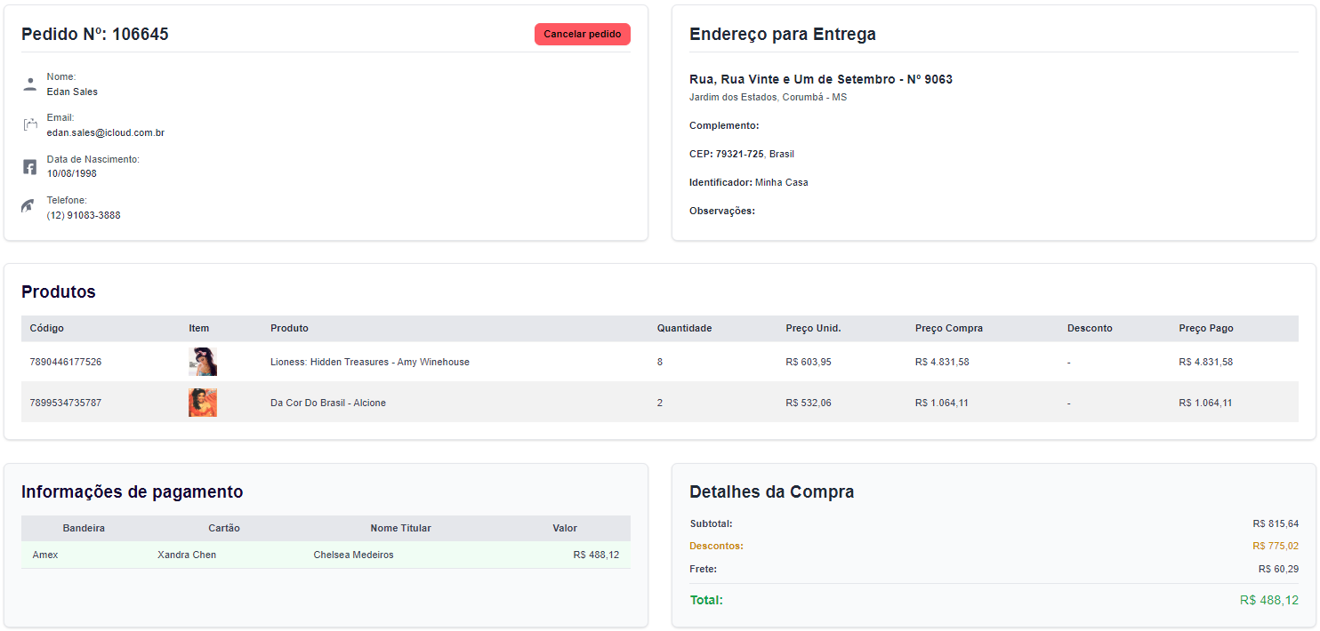
Fatec
Telas do Processo
Apresentação das telas usadas no CRUD de cliente e das telas de compras.
Mogi das Cruzes

Slide 37
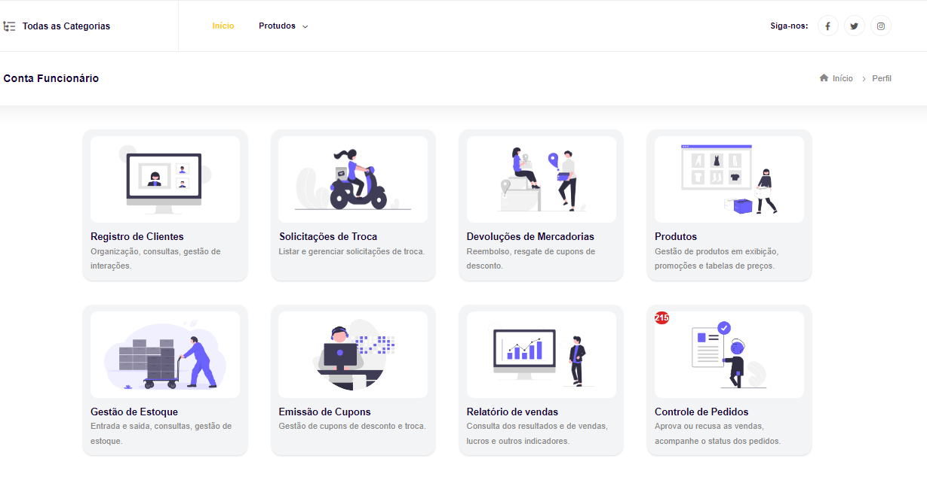
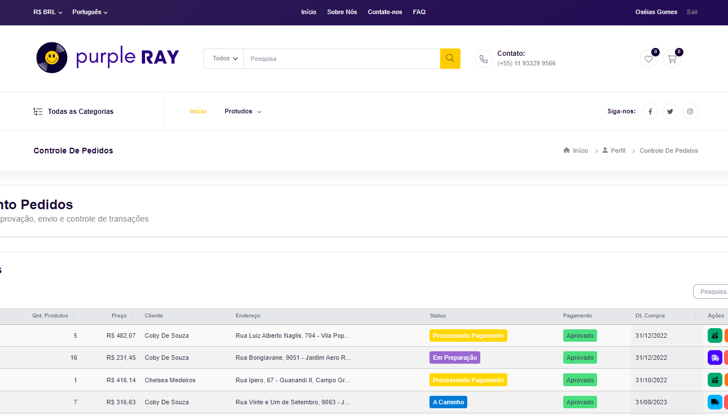
Fatec
Telas do Processo
Apresentação das telas usadas no CRUD de cliente e das telas de compras.
Mogi das Cruzes

Slide 38
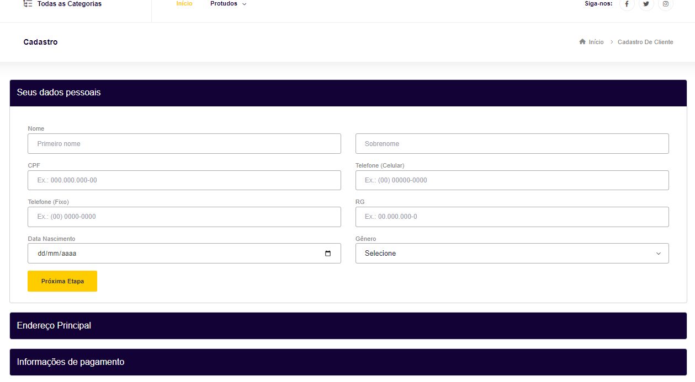
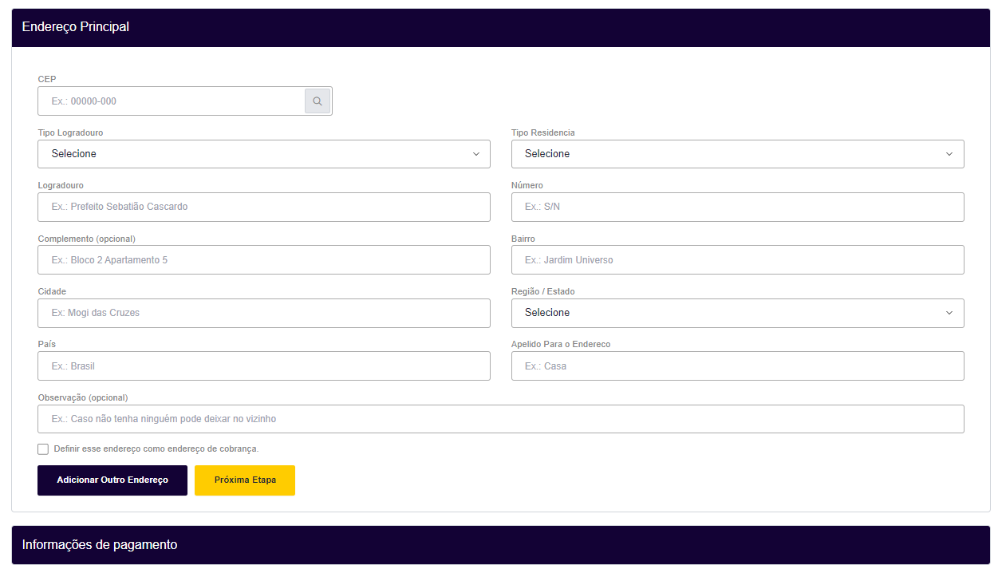
Fatec
Telas do Processo
Apresentação das telas usadas no CRUD de cliente e das telas de compras.
Mogi das Cruzes

Slide 39
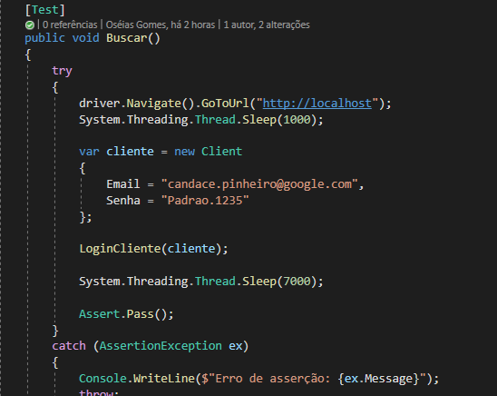
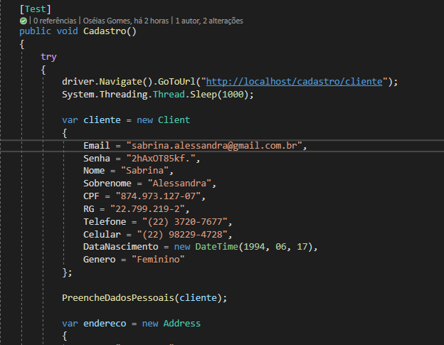
Fatec
Testes Automatizados
Algumas partes de códigos criados por mim para execução de teste, usando Selenium.
Mogi das Cruzes

Slide 40
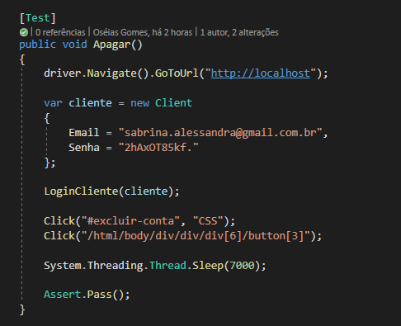
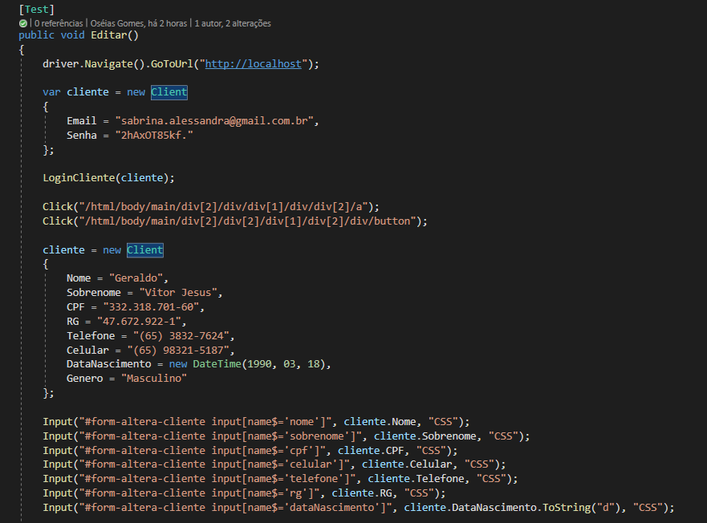
Fatec
Testes Automatizados
Algumas partes de códigos criados por mim para execução de teste, usando Selenium.
Mogi das Cruzes

Slide 41
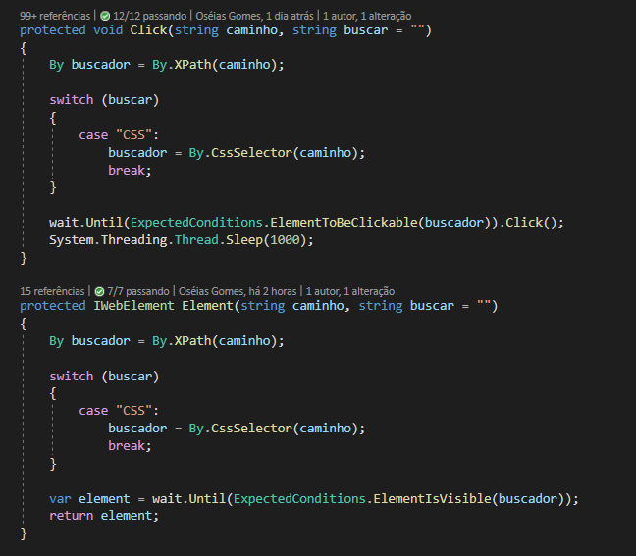
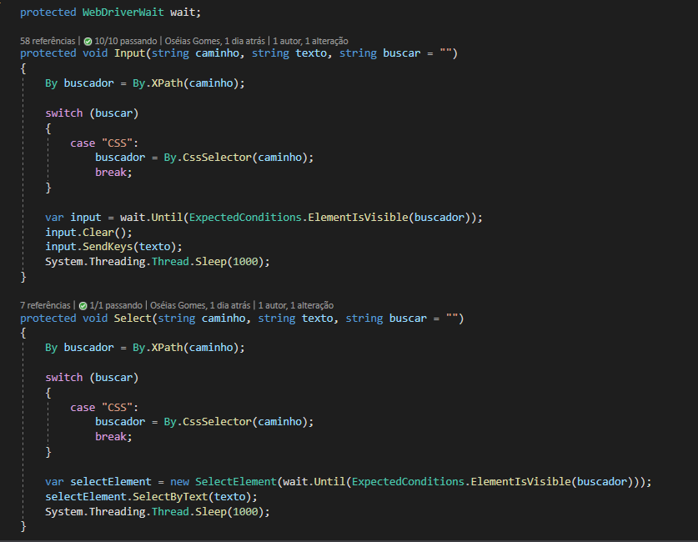
Fatec
Testes Automatizados
Algumas partes de códigos criados por mim para execução de teste, usando Selenium.
Mogi das Cruzes

Slide 42
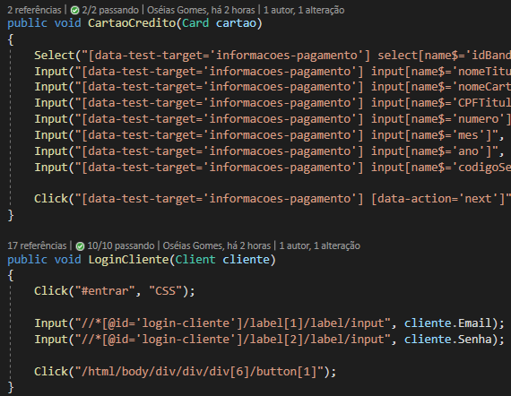
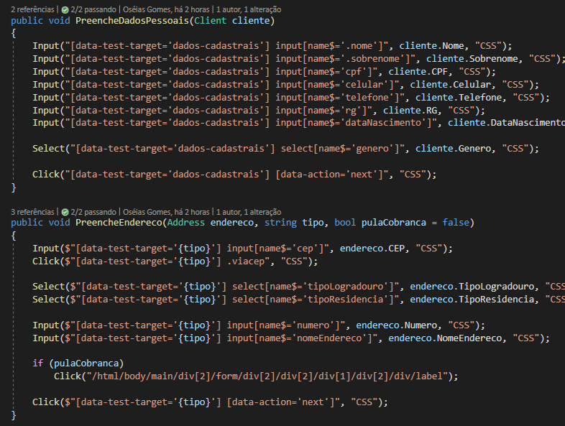
Fatec
Testes Automatizados
Algumas partes de códigos criados por mim para execução de teste, usando Selenium.
Mogi das Cruzes

Slide 43
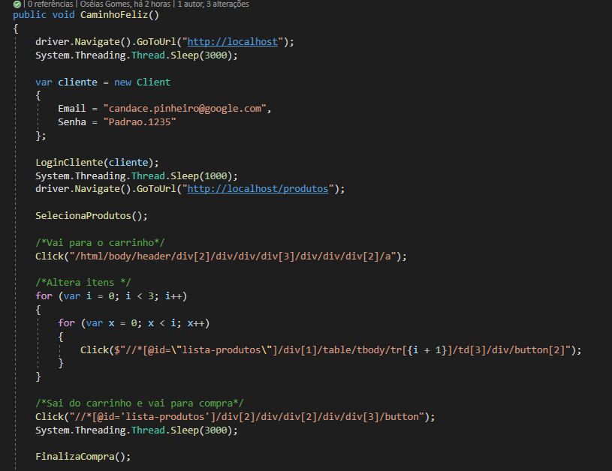
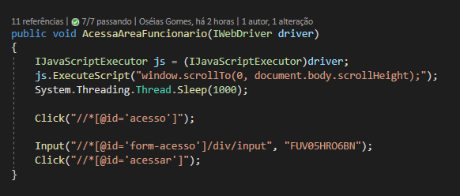
Fatec
Testes Automatizados
Algumas partes de códigos criados por mim para execução de teste, usando Selenium.
Mogi das Cruzes

Slide 44
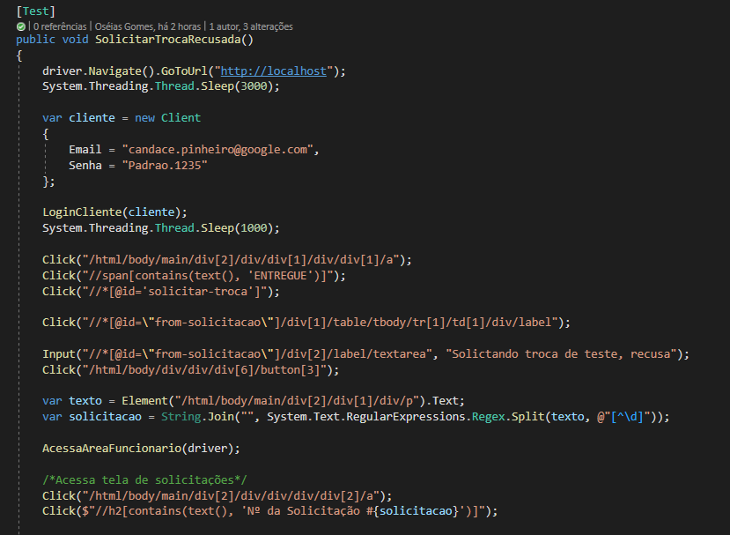
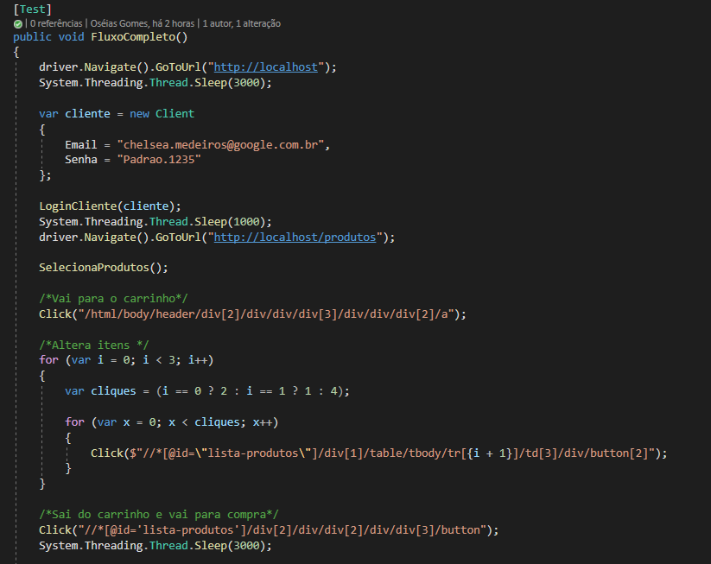
Fatec
Testes Automatizados
Algumas partes de códigos criados por mim para execução de teste, usando Selenium.
Mogi das Cruzes

Slide 45
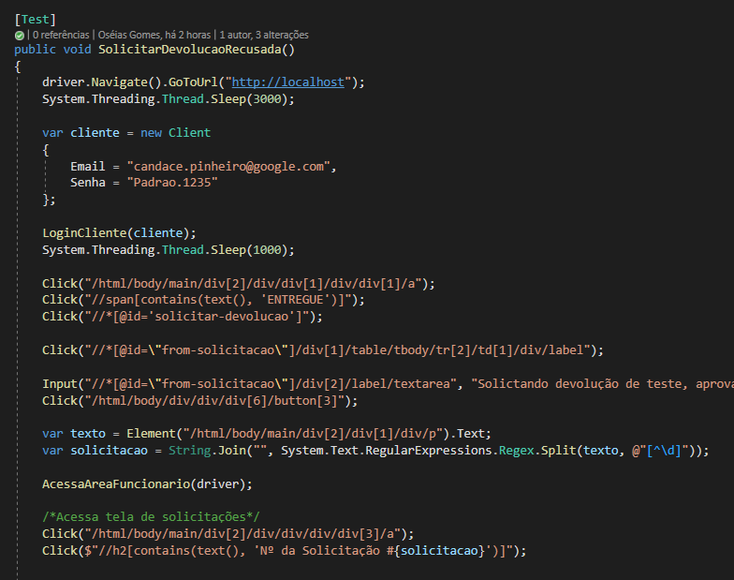
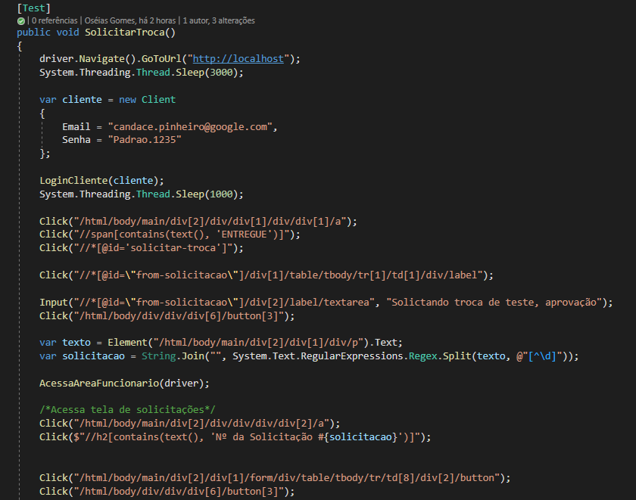
Fatec
Testes Automatizados
Algumas partes de códigos criados por mim para execução de teste, usando Selenium.
Mogi das Cruzes

Slide 46

Fatec
Kanban das atividades
Atualização das atividades que compõem a construção do projeto.
Mogi das Cruzes

Slide 47
Entrega 6
15 de Maio 2024
Conferência de requisitos implementados e não implementados.

Slide 48



Fatec
Requisitos
Lista de requisitos funcionais e não funcionais e regras de negócios, feitos e não feitos.
Mogi das Cruzes

Slide 49


Fatec
Requisitos
Lista de requisitos funcionais e não funcionais e regras de negócios, feitos e não feitos.
Mogi das Cruzes

Slide 50

Fatec
Requisitos
Lista de requisitos funcionais e não funcionais e regras de negócios, feitos e não feitos.
Mogi das Cruzes

Slide 51


Fatec
Requisitos
Lista de requisitos funcionais e não funcionais e regras de negócios, feitos e não feitos.
Mogi das Cruzes

Slide 52


Fatec
Requisitos
Lista de requisitos funcionais e não funcionais e regras de negócios, feitos e não feitos.
Mogi das Cruzes

Slide 53


Fatec
Requisitos
Lista de requisitos funcionais e não funcionais e regras de negócios, feitos e não feitos.
Mogi das Cruzes

Slide 54


Fatec
Requisitos
Lista de requisitos funcionais e não funcionais e regras de negócios, feitos e não feitos.
Mogi das Cruzes

Slide 55

Fatec
Kanban das atividades
Atualização das atividades que compõem a construção do projeto.
Mogi das Cruzes

Slide 56
Entrega 7
04 de Junho 2024
Caso de uso de análise.

Slide 57

Fatec
Análise
Apresentação das telas contendo os gráficos de análise de venda, gráfico geral e gráfico por categoria, sendo possível consulta por período.
Mogi das Cruzes

Slide 58

Fatec
Análise
Apresentação das telas contendo os gráficos de análise de venda, gráfico geral e gráfico por categoria, sendo possível consulta por período.
Mogi das Cruzes

Slide 59

Fatec
Análise
Apresentação das telas contendo os gráficos de análise de venda, gráfico geral e gráfico por categoria, sendo possível consulta por período.
Mogi das Cruzes

Slide 60

Fatec
Análise
Apresentação das telas contendo os gráficos de análise de venda, gráfico geral e gráfico por categoria, sendo possível consulta por período.
Mogi das Cruzes

Slide 61

Fatec
Análise
Apresentação do caso de uso as telas contendo os gráficos de análise de venda, gráfico geral e gráfico por categoria, sendo possível consulta por período.
Mogi das Cruzes

Slide 62

Fatec
Kanban das atividades
Atualização das atividades que compõem a construção do projeto.
Mogi das Cruzes

Slide 63
FIM
25 de Junho 2024
Obrigado!

